Slide 1
大项目实施流程汇报
报告人：付艳华

Slide 2
1
体系构建成果汇报
2
体系试点初步计划
3
体系推广实施建议

Slide 3




体系架构设计
依托GTA战略/常规项目阶段法（总纲），建立、细化了T5实施阶段主流程及各子阶段、子过程的操作指引、模板、检查单、样例
建立过程方针
1
确定体系框架
T0-T6总纲
细分项目类型
T5实施 主流程
明确角色职责
2
明确活动间关联关系
建立项目实施周期模型
操作指引
建立操作细则
培训教材
3
建立支撑模板
模板
样例
检查单
建立培训教材

Slide 4
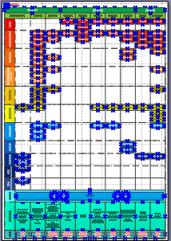









建立一体化项目生命周期主流程
明确项目实施各阶段（从立项到验收）
明确各角色具体职责
明确各阶段关键技术、管理活动
明确各阶段关键输出

Slide 5
6.7完成一期构建体系文件，主流程：1份，指引：12份，模板： 64份 ，裁剪指南：1份
领域/子阶段 | 输出 | 文档类型
主流程 | T5实施阶段主流程 | 主流程
 | T5实施阶段裁剪指南 | 裁剪指南
项目立项 | 立项指引 | 指引
 | 项目干系人登记表 | 模板
 | 项目经理任命书 | 模板
 | 项目提前实施申请 | 模板
项目交底 | 交底指引 | 指引
 | 项目交付清单 | 指引
 | 项目交底自检表 | 模板
 | 项目风险识别与跟踪表 | 模板
 | 实施项目总体计划（日程表） | 模板
 | 调研提纲\问卷＼DEMO | 模板
 | 客户需求列表 | 模板
 | 工程类的客户需求列表及需求说明书 | 模板
 | 工程类的深化设计稿样例 | 模板
 | 客户需求列表（签字） | 模板
 | 客户需求说明书 | 模板
 | 客户需求评审报告 | 模板
 | 预估算表（里程碑计划）实施项目总体计划（制定模板） | 模板

Slide 6
领域/子阶段 | 输出 | 文档类型
项目摸底 | 摸底指引 | 指引
 | 实施环境检查单（内部） | 模板
 | 实施环境确认单（校方） | 模板
 |  | 模板
项目启动 | 启动指引 | 指引
 | 启动包（提供给校方） | 模板
 | 项目干系人登记册（更新） | 模板
 | 实施计划（对外） | 模板
 | 会议通知邮件（校方） | 模板
 | 实施计划（内外部） | 模板
 | 实施整体方案 | 模板
 | 双方团队任命书？ | 模板
 | 项目启动会会议纪要 | 模板
实施准备 | 产品license申请邮件 | 模板
 | 产品license审批邮件 | 模板
 | 产品理念培训资料 | 模板
 | 发货申请邮件 | 模板
 | 基础数据包 | 模板
 | 软件交付光盘 | 模板
现场实篱 | 软件实施信息表 | 模板
 | 收货确认表 | 模板
 | 外购产品货到签收单 | 模板

Slide 7
将实施项目进行分级、分类，建立每类项目的标准过程及裁剪指南
 |  | 规模
实施类型 | 产品特征 | 战略 | 常规 | 普通 | 微小
平台 | 软件 | 标1 | 标1 | 标1 | -
 | 设备 | 标1 | 标1 | 标1 | -
 | 工程 | 标1 | 标1 | 标2 | 最简
通用产品 | 软件 | 标1 | 标1 | 标1 | -
 | 设备 | 标1 | 标1 | 标2 | -
 | 工程 | 标1 | 标2 | 标3 | 最简
定制产品 | 软件 | 标1 | 标1 | 标2 | -
 | 设备 | 标1 | 标2 | 标3 | -
 | 工程 | 标2 | 标3 | 标3 | 最简
业务单元 | 实施类型 | 产品特征 | 规模
信息化 | 平台 | 软件 | 战略
。。。 | 通用产品 | 设备 | 常规
 | 定制产品 | 工程 | 普通
 |  | 。。。 | 微小
根据项目类型、生命周期和裁剪规则，定义不同项目实施过程
标准流程
立项
交底
策划
摸底
启动
准备
实施
验证
试运行
验收
标3
立项
交底策划启动
实施
验证
验收

Slide 8
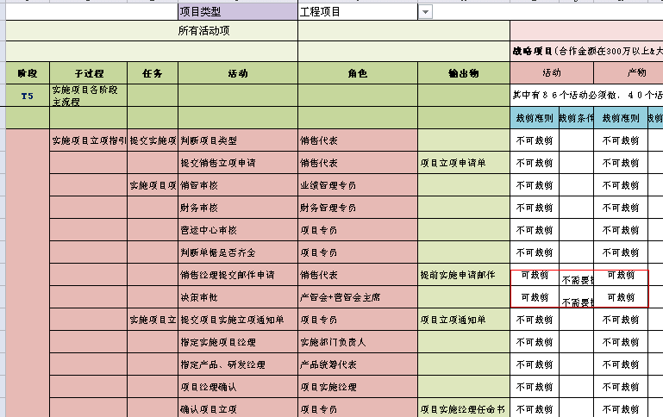
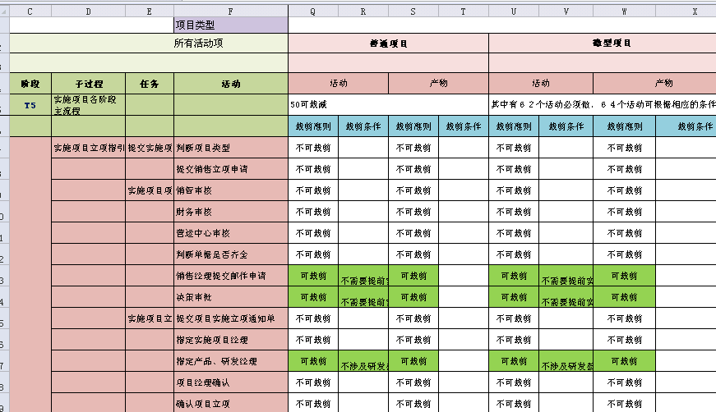
不同级别项目因为裁剪原则不同所以活动数量和周期差异
过程活动 规模 | 战略 | 常规 | 普通 | 微小
标准版活动数 | 126 | 126 | 126 | 126
标准版流程周期 | 102天－42天
简化版活动数 | 86 | 76 | 66 | 50
简化版流程周期 | 2个月-3个月 | 1个月-2个月 | 2周～1个月 | 2周以内
可裁剪活动数 | 40 | 50 | 50 | 76
Notes:
简化版，在标准的基础会减少30％ 左右的工作量

Slide 9
实施项目流程试点计划
项目名称 | 项目类型 | 实施 项目经理 | 项目 所处阶段 | 试点培训/辅导/检查负责人 | 试点计划 完成日期
山东省临清工业学校 | 大项目 | 周喜明 | 售前 | 宋雄利 | 预计十月底
Notes:
（已中标，公标阶段,接下来会进行合同签定）

Slide 10
体系实施推广建议
售前和售后流程构建？
EPG团队？ QA？ 项目过程资产管理？

Slide 11

THANK YOU！

